Slide 1
Métallurgie des alliages d’aluminium

Slide 2
Note
L'information, les renseignements et les données contenus dans les documents de ce portail (appelé par la suite l'«Information»), sont considérés comme fiables au moment de leur publication, mais rien ne garantit qu'ils sont exacts et complets. L'Information est présentée uniquement à titre de renseignement et ne doit d'aucune manière être interprétée comme un conseil de nature technique ou autre. Sans limiter la portée générale de ce qui précède, l'Information peut contenir des inexactitudes techniques ou des erreurs typographiques et AluQuébec, la Grappe industrielle de l’aluminium, ses administrateurs, ses dirigeants, ses représentants, ses employés et ses mandataires ne peuvent être tenus responsables d'aucune manière des dommages pouvant en découler.
Dégagement de responsabilité
AluQuébec met à votre disposition l’Information sans aucune garantie, implicite ou explicite, et se dégage de toute responsabilité quant à son exactitude, sa fiabilité, sa pertinence ou son exhaustivité.
Droits d'auteur et propriété intellectuelle
Les droits d’auteurs de tous les contenus sur ce portail appartiennent à AluQuébec. Tous les éléments inclus dans ces contenus par les auteurs originaux, incluant textes, images, graphiques mais sans s’y limiter, proviennent soit de l’auteur même, de sources libres de droits ou encore d’éléments dont l’approbation d’utilisation a été obtenue par les auteurs originaux. Les utilisateurs du portail consentent à utiliser les contenus à des fins pédagogiques seulement. Les contenus peuvent être utilisés entièrement ou partiellement, mais ne pourront pas être modifiés de façon à altérer la nature même des informations ou encore à causer préjudice à AluQuébec. Un tel acte pourrait être une infraction à la législation applicable en matière de propriété intellectuelle et entraîner des réclamations.

Slide 3
Plan
Métallurgie physique
Principaux alliages ouvrés ne pouvant durcir par traitement thermique
Alliages pouvant durcir par traitement thermique de durcissement structural
Procédés de mise en forme mécanique
Soudage
Traitements de surface

Slide 4
Métallurgie physique de l’aluminium

Slide 5
Avantages de l’utilisation de l’aluminium
L’aluminium est un matériau :
Léger, avec une densité de 2,7 g/cm3
Qui possède des propriétés mécaniques de moyennes à bonnes, mais qui combinées avec sa densité, donnent un excellent rapport propriété/masse pour l’allègement des structures
Qui est un excellent conducteur d’électricité, et que, lorsque combiné avec sa densité, favorise son usage pour les câbles de transmission haute tension
Qui est un excellent conducteur de chaleur
Qui résiste à la corrosion atmosphérique sans peinture, ce qui abaisse le coût de fabrication et d’entretien
Très malléable, apte à subir la mise en forme par à peu près tous les procédés de transformation connus
  Déformation mécanique par laminage tréfilage, cintrage…
  Filage (extrusion)
  Fonderie
  Soudage
  Imprimerie 3D
Apte à subir des traitements de surface variés, notamment l’anodisation

Slide 6
Concept de base, la liaison métallique
L’atome : l’unité constitutive de la matière
  Protons +
  Neutrons
  Électrons -
  qui gravitent sur des couches d’énergie (orbitales)
  Dans le cas des métaux comme l’aluminium, les électrons sont libres de se déplacer d’un atome à l’autre, le lien à l’état solide est assuré par :
  la proximité des atomes (noyaux)
  le nuage d’électron libre
Noyau
Aluminium
13 protons
13 électrons

Slide 7
Liaison métallique
Les métaux s’unissent plutôt par la force d’attraction qu’exercent les noyaux de l’un sur l’autre, ce qui forme un nuage d’électrons. Les électrons se promènent autour des noyaux : ils sont partagés et libres.
Cela permet :
  le transfert thermique, par l’excitation des atomes adjacents
  le passage du courant électrique; le métal agit
  comme un moyen de transport des électrons
  On peut déplacer les atomes sans briser le lien,
  ce qui explique la ductilité (malléabilité)
- - -
+
+
+
+
+
- - -
+
+
+
+
+
Al
- - -
+
+
+
+
+
- - -
Al
Al

Slide 8
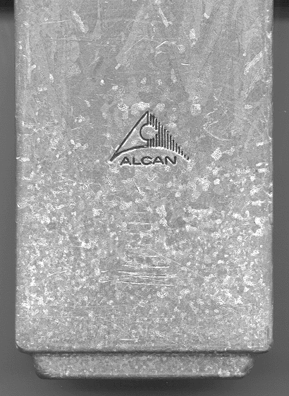
Cristallisation et formation de grains
Lors de la solidification, les métaux forment toujours des cristaux qui se présentent sous forme de grains.
Cristaux = ordre défini des emplacements atomiques
Ces cristaux restent malléables, car les atomes qui les composent sont liés par la liaison métallique.
Un refroidissement rapide forme de plus petits grains, un gradient établi de perte de chaleur forme un grain de type colonne.
Les procédés de mise en forme à chaud ou à froid affectent la forme de ces grains.
Sens de l’écoulement de la chaleur
Image CMQ

Slide 9
Cristallisation, structure cubique à face centrée
L’aluminium se cristallise sous la forme CFC (cubique à faces centrées), soit 6 atomes partagés aux centres des 6 faces et 8 atomes partagés aux coins du cube. Cette configuration est dictée par le rayon atomique et le type d’orbitales où gravitent les électrons. Les métaux n’ont pas tous cette structure CFC.
C.F.C
Autres métaux à structure CFC : Fer à plus de 910 °C, Ni, Cu, Al, Pb, Au, Pt, Ag

Slide 10
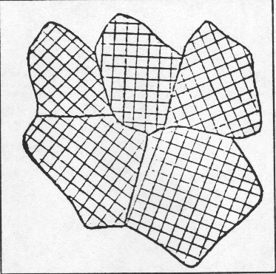
En résumé
Grain
Réseau atomique cubique
Structure cristalline CFC
spécifique aux liaisons métalliques
Atome
Joints de grains aux
derniers espaces solidifiés
Image CMQ

Slide 11
Déformation des métaux (explication théorique)
1
Une force est appliquée.
2
La déformation se fait par glissements de plans atomiques denses les uns sur les autres. Tant que les atomes restent en contact, leur lien ne se brise pas.
3

Slide 12
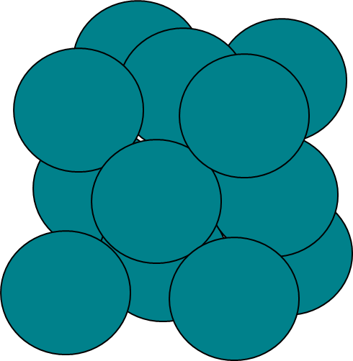
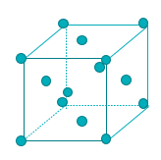
Plans atomiques denses dans la structure à face centrée
La structure CFC possède des plans denses pouvant glisser dans toutes les directions, ce qui facilite la déformation.
Plan dense {111}
Directions denses ˂110˃
C.F.C

Slide 13
Effet des alliages sur la déformation
En présence d’éléments d’alliages qui perturbent le réseau atomique, il faudra une plus grande force pour faire glisser les plans atomiques, ce qui est le but recherché pour améliorer le matériau
Le matériau est alors plus résistant à la déformation

Slide 14
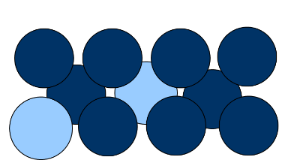
Solubilité des éléments (solution solide)
À l’état solide, un réseau cristallin peut accueillir des éléments chimiques étrangers, habituellement jusqu’à une certaine limite où un second cristal appelé phase se formera. Le phénomène ressemble aux solutions liquides où l’excédent de soluté devient non soluble et se précipite.
Pour l’aluminium, on obtient des solutions solides de type substitution:
Il y a remplacement des atomes du cristal d’accueil par celui de l’élément d’alliage.
La présence de l’élément (ici le cuivre) défavorise le
glissement atomique localement.
Al Cu

Slide 15
Solubilité des éléments (solution solide)
Voici quelques exemples de la solubilité des éléments d’alliages courants dans l’aluminium à 25 °C:
Fer : la solubilité est en bas de 0,05 %, en excès, il forme des phases (cristaux) habituellement de forme pointue qui affectent la ductilité en favorisant la déchirure du réseau cristallin (par exemple pour les pièces de fonderie).
Silicium : solubilité négligeable, il précipite seul ou se combine avec d’autres éléments d’alliage, par exemple le magnésium pour former le Mg₂Si.
Manganèse : elle est de 1,8 % ce qui permet son usage sous forme de solution solide pour des produits laminés plats
Cuivre : elle est autour de 5,5 % à 548 °C, elle décroit progressivement jusqu’à 0,5 % à température ambiante en précipitant du CuAl₂. Cette précipitation dans le réseau cristallin est à la base du traitement thermique de durcissement des alliages au cuivre.
Zinc : elle est autour de 95 % à 382 °C, elle décroit progressivement jusqu’à 3 % à température ambiante en précipitant des phases durcissantes composées de Zn, Al et autres éléments d’alliage présents.

Slide 16
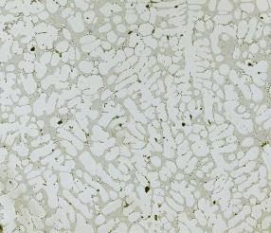
Solubilité des éléments apparition de secondes phases
Les éléments qui peuvent entrer en solution dans le réseau cristallin vont :
  Précipiter seuls (ex., Si ci-contre)
  Se combiner avec l’aluminium (ex. CuAl₂)
  Se combiner entre eux (ex. Mg₂Si)
Silicium (gris) en excès dans l’alliage de fonderie A356
à 7 % Al et porosité en noir. La partie blanche est une
solution solide très faiblement dosée en silicium.
Au final, on obtient une solution à l’état solide avec la présence de précipités qui vont réduire la tendance aux mouvements atomiques sous un effort mécanique.
Image CMQ

Slide 17
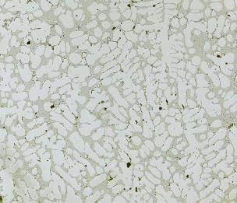
Apparition de secondes phases
Les phases sont visibles au microscope si elles sont grosses.
Elles ont une structure cristalline différente de celle cubique à face centrée de l’aluminium.
Elles ont une composition chimique différente de la matrice (réseau) d’aluminium. Les éléments d’alliages y sont concentrés.
Les phases sont en général durcissantes pour l’alliage.
Elles peuvent ne pas avoir de liaisons métalliques, mais plutôt des liaisons orientées avec des électrons à positions fixes. Dans ce cas, elles ne peuvent pas se déformer, juste se briser.
Les phases sont en général dures et fragiles. Elles constituent des points durs dans les alliages.
Les alliages commerciaux sont ceux qui ont démontré un bon compromis entre le gain des propriétés mécaniques et la perte de ductilité associée à tout phénomène de durcissement.
Image CMQ
A356 Cristaux de forme dendritique d’aluminium avec rejet du silicium

Slide 18
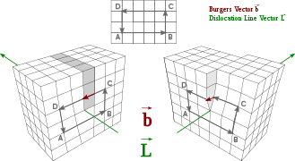
Déformation des métaux (explication réelle)
Lors de la solidification, le réseau cristallin présente des défauts d’empilement au niveau des plans atomiques. Cela crée un défaut linéaire dans le cristal appelé dislocation.
Si une force est appliquée, ces dislocations
se mettent en mouvement avec une force
beaucoup plus faible que celle requise pour
déplacer le plan atomique dense au complet.
Dislocation coin, un plan additionnel d’atomes
est présent en haut du cristal
Dislocation vis, une partie du réseau est décalée
Martin Fleck, CC BY-SA 4.0 <https://creativecommons.org/licenses/by-sa/4.0>, via Wikimedia Commons

Slide 19
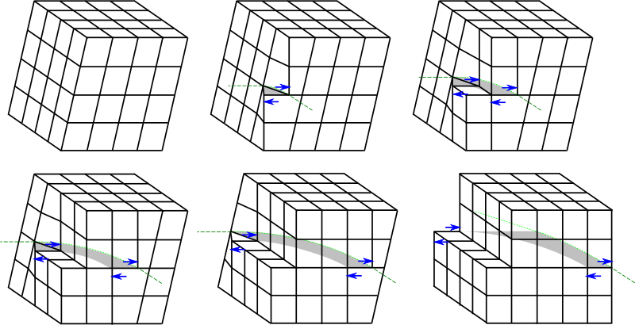
Déformation des métaux (explication réelle)
Déformation (plastique) par glissement d’une dislocation mixte.
Les flèches noires montrent la direction du glissement
La surface turquoise montre la zone de glissement
La ligne pointillée verte indique la ligne de la dislocation.
Rappel :
Des éléments d’alliage en solution
solide ou combinés en une seconde
phase vont nuire à ce glissement.
https://creativecommons.org/licenses/by-sa/3.0>, author C Dang

Slide 20
Écrouissage, travail à froid
Lorsqu’une contrainte suffisante est appliquée, les dislocations présentes naturellement se mettent en mouvement.
Le réseau de dislocation se multiplie en 3D selon le mécanisme montré dans l’image précédente. Les dislocations finissent par se bloquer et se nuire mutuellement, ce qui demande de plus en plus de force pour déformer l’aluminium.
Au microscope électronique par transmission, on peut observer ces lignes de dislocation.
Faible densité de dislocation. Ex. : 3 % de déformation Ex. : 20 % de déformation
Al recuit formation de cellules
Ce phénomène est appelé écrouissage.

Slide 21
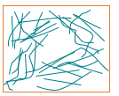
Écrouissage et recuit
Au maximum d’écrouissage, les dislocations sont regroupées en cellules de dislocations. À ce moment :
Ou bien l’équipement est incapable de pousser plus loin la déformation
Ou bien la quantité locale de dislocation éloigne assez les atomes localement pour briser le lien métallique, il y a formation de microfissures et éventuellement rupture.
Les cellules de dislocation représentent un espace où les atomes sont instables énergiquement par rapport aux autres. Il y a de l’espace pour déplacer les atomes.

Slide 22
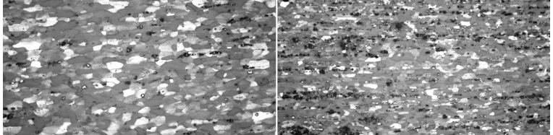

Effet de l’écrouissage sur le grain
Dans un morceau de métal, il y a plusieurs grains (cristaux). Les grains dont le système de glissement (plan dense) est le mieux orienté vont glisser en premier et faire tourner les autres grains en position de glissement.
  Les grains s’allongent en direction de la force appliquée.
  Grains avant et après forgeage Grains laminés
  Les produits métalliques avec grains fins donnent de meilleures propriétés mécaniques dues aux blocages des dislocations contre les joints lors des glissements. De plus, le matériau réagit de manière plus uniforme lors des déformations, étant donné que les grains ne glissent pas identiquement dans toutes les directions.
Images CMQ

Slide 23
Écrouissage et recuit
Si on chauffe l’aluminium au-delà de 225 °C, les cellules de dislocations commencent à disparaitre, car le réseau se replace selon la structure CFC la plus stable énergiquement.
Si on chauffe au-delà de 325 °C, les grains recristallisent à partir des endroits du réseau le plus dérangé
retour aux grains équiaxes (non allongés)
retour à une densité de dislocation faible.
Si la déformation se fait à chaud au-delà de 350 °C, l’écrouissage ne se produit pas. Les atomes se replacent immédiatement en position CFC stable.

Slide 24
Principaux alliages ouvrés ne pouvant pas durcir par traitement thermique

Slide 25
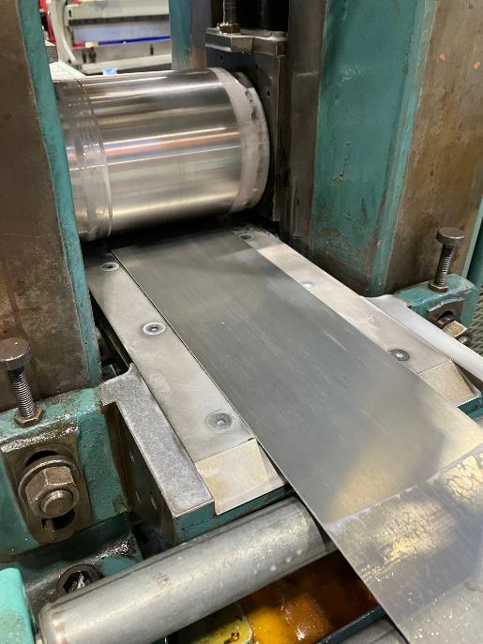
Les alliages corroyés (ouvrés) d’aluminium
Sont destinés à la mise en forme mécanique
  Exemple : le laminage.
  Sont habituellement faibles en éléments d’alliage, c.-à-d., moins de 6 % au total pour garder une certaine aptitude à la mise en forme mécanique.
Ces alliages utilisent, en grande majorité, le mécanisme de durcissement par écrouissage pour obtenir une gamme de propriétés mécaniques variées.
Ex. :
  - Panneau publicitaire laminé au maximum pour résistance maximale
  - Tôle pour emboutissage de canette laminée - non au maximum - pour permettre la mise en forme ultérieure. L’emboutissage final permettra au bord de la canette d’obtenir une résistance locale maximale par écrouissage.
Laminoir expérimental CMQ

Slide 26
Désignation des alliages corroyés (ouvrés)
On utilise la désignation de l’Association de l’aluminium établie en 1954 et inchangée depuis.
  Utilisée dans la littérature, dans les normes et dans l’identification sur les produits et certificats.
Numéro de série à 4 chiffres en fonction de leur principal élément d’alliages.
L’état métallurgique est ajouté pour indiquer les propriétés mécaniques.
  O état recuit
  H état écroui
  T état traité thermiquement
  W état instable (en attente de traitement final)
  F tel que fabriqué (ex.: moulage brut de fonderie)
Série | Élément majeur
1XXX | 99.0 % Aluminium
2XXX | Cuivre (Cu)
3XXX | Manganèse (Mn)
4XXX | Silicium (Si)
5XXX | Magnésium (Mg)
6XXX | Magnésium + Silicium
7XXX | Zinc (Zn)
8XXX | Autres éléments (ex. : Ni, Sn)
9XXX | Séries expérimentales

Slide 27
Nomenclature selon Aluminium Association
Série 1XXX Al pur
% minimum d’aluminium dans l’alliage (2 derniers chiffres)
Nombre d’impuretés contrôlées (second chiffre)
99.00 % aluminium minimum dans l’alliage (série 1XXX)
  Exemples :
AA 1345 1 Métal pur
45 Alliage contenant 99,45 % aluminium
3 3 impuretés contrôlées
AA 1060 1 Métal pur
60 Alliage contenant 99,60 % aluminium
0 Aucune impureté contrôlée
Séries 2000 à 9000
Élément principal d’alliage de la série. Ex. : 2000 cuivre (premier chiffre)
Numéro d’alliage (2 derniers chiffres)
Modification à l’alliage second chiffre

Slide 28
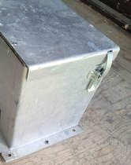
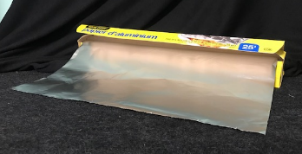
Alliages sans durcissement structural
La notion de durcissement structural par traitement thermique sera expliquée plus loin.
Série 1000 :
  Les alliages de cette série sont essentiellement de l’aluminium de pureté commerciale légèrement allié dont la pureté est d’au moins 99 % Al.
  Leurs propriétés mécaniques sont faibles, mais on peut les améliorer par écrouissage. Ils se prêtent facilement à la mise en forme par déformation plastique à froid (laminage, emboutissage, filage par choc et chaudronnerie).
  Résistance mécanique Rm 70-185 MPa., selon le degré d’écrouissage
Construction pliée rivetée ou soudée pour usage léger
Images CMQ
Papier d’aluminium

Slide 29
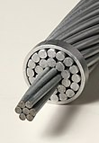
Aluminium série 1000 (Sans durcissement structural)
Ils ont une bonne tenue en atmosphère humide ou marine.
En épaisseur faible, ils sont utilisés pour l’industrie alimentaire.
En épaisseurs fortes, ils peuvent servir pour des panneaux dans les constructions mécanosoudées
On s’en sert, après placage par laminage, pour protéger des alliages d’aluminium sensibles à la corrosion (appellation Alclad).
Ils ont une bonne conductivité électrique.
    Câbles nus aériens (alliage 1350).
Ils ont une excellente tenue aux très basses températures.
Fil conducteurs aériens
Dave Bryant, CC BY-SA 3.0 <https://creativecommons.org/licenses/by-sa/3.0>, via Wikimedia Commons
Dave Bryant, CC BY-SA 3.0 <https://creativecommons.org/licenses/by-sa/3.0>, via Wikimedia Commons
https://upload.wikimedia.org/wikipedia/commons/3/33/ACSR_and_ACCC.JPG

Slide 30
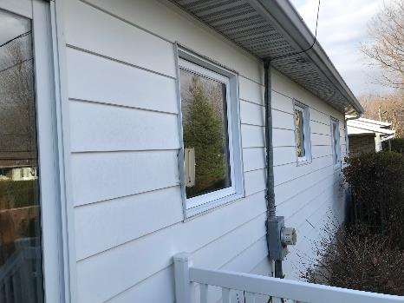
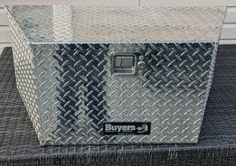
Aluminium série 3000 (Sans durcissement structural)
Série 3000 Al - Mn (dissolution Mn 1,8 % max).
  Résistance mécanique 110 à 285 MPa obtenue par travail à froid.
  Se prêtent aisément à la mise en forme.
Remplacent toujours Al série 1000 lorsqu’il est requis d’obtenir des propriétés mécaniques supérieures et des formes complexes à partir de la tôle.
  3003 assiettes à tarte et pizza, ustensiles, gouttières et déclin de maison, ailettes de radiateur pour automobile.
  3004 corps de canette d’aluminium.
  3105 bouchons de bouteille, déclin résidentiel.
Déclin, gouttières et soffite
Image CMQ
Plaque gaufrée en 3003 H22 pour usage léger aussi disponible en 6061 T6 pour usage intensif
Image CMQ

Slide 31
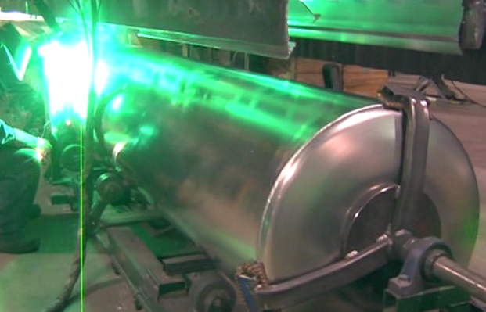
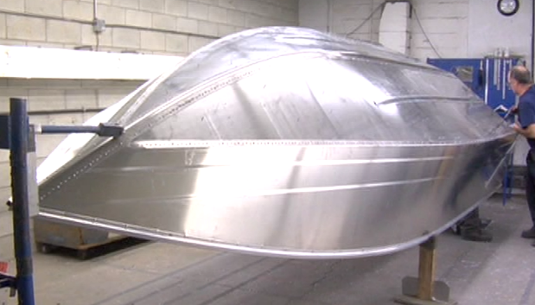
Aluminium série 5000 (Sans durcissement structural)
Série 5000 Al - Mg (habituellement moins de 4 % Mg).
  Résistance mécanique 125 à 350 Mpa; la plus forte pour les alliages sans durcissement structural commerciaux.
  Mise en forme facile à chaud et à froid, et l’écrouissage permet d’en accroître les propriétés mécaniques.
  Nécessite un recuit de stabilisation après écrouissage pour éviter une diminution des propriétés mécaniques avec le temps, car il y a formation de précipités Mg₂Al₃ aux joints de grains à température ambiante. Ce traitement est effectué chez le fournisseur. États H3X.
  Principale série d’alliage pour les plaques et tôles pour la fabrication mécanosoudée.
Flotteur de ponton en cours de soudage
Bateau en aluminium
DVD Fabrication métallique, Créneau Accord Centre du Québec

Slide 32
Aluminium série 5000 (Sans durcissement structural)
  Ces alliages présentent une très bonne soudabilité
  Bonne résistance à la corrosion
  Beau fini de surface après anodisation
  Avec les alliages de la série 6000 extrudés, ce sont les principaux alliages pour la fabrication mécanosoudée commerciale.
Alliage Teneur en Mg % | Limite élastique | Exemple d’usage
5052 2,5 Mg | LE 90-255 MPa | Embarcations nautiques de plaisance, tubes d’essence
5454 2,7 % Mg | LE 150-245 MPa | En soudage joints plus forts que 5052
5086 4% Mg | LE 150-245 MPa | Construction navale
5083 4,5% Mg | LE 125-270 MPa | Structure marine et coque, transport camion, tour de télévision, réservoir sous pression
5182 4,6% Mg | LE 138-393 MPa | Dessus de cannette pour boissons
5252, 5457 et 5657 |  | Fini brillant

Slide 33
Alliages sans durcissement structural
Quelques usages des alliages sans durcissement structural
1060 | Pochettes à boire
1100 | Contenant alimentaire emboutis
1350 | Barres omnibus et fils conducteurs
3003 | Chaudronnerie emboutie, tubes échangeurs de chaleur
3004 | Corps de canette de boissons gazeuses
3105 | Déclin de maison
5052 | Alliage général pour construction soudée
5083 | Construction maritime, plaques
5182 | Couvercle de canettes
5754 | Carrosserie et châssis automobile

Slide 34
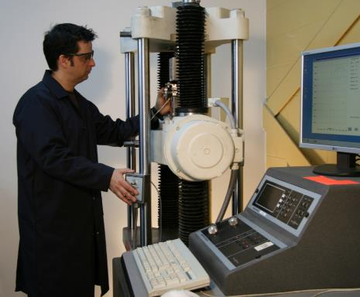
Effet de l’écrouissage sur les propriétés mécaniques
L’écrouissage augmente les propriétés mécaniques de l’aluminium.
  La contrainte en MPa est la force en N appliquée sur l’éprouvette en test divisée par la surface de celle-ci pour standardisation.
  Le % d’allongement est obtenu par une jauge de déplacement (extensomètre) placé sur l’éprouvette.
Un essai de traction permet d’obtenir une courbe indiquant :
  La limite élastique Le, qui représente le début du glissement des dislocations. Avant Le, le métal réagit comme un ressort.
  L’allongement à la rupture en %
  La résistance du matériau Rm à la rupture en MPa
Si l’essai est arrêté après un peu d’écrouissage et repris plus tard :
  La limite élastique et la résistance seront plus élevées et l’allongement à la rupture plus faible.
MPa
Rm
Le écroui
Le
Appareil de traction au CMQ
Contrainte
Déformation %

Slide 35
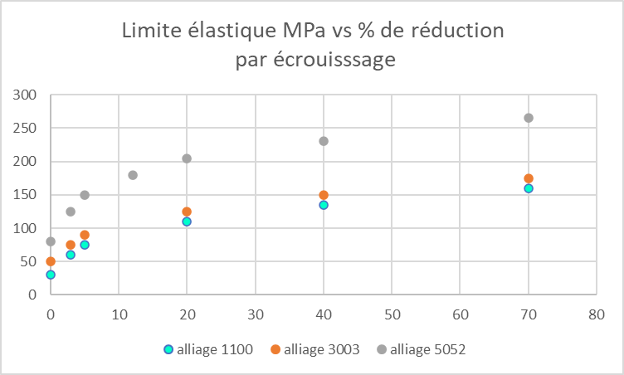
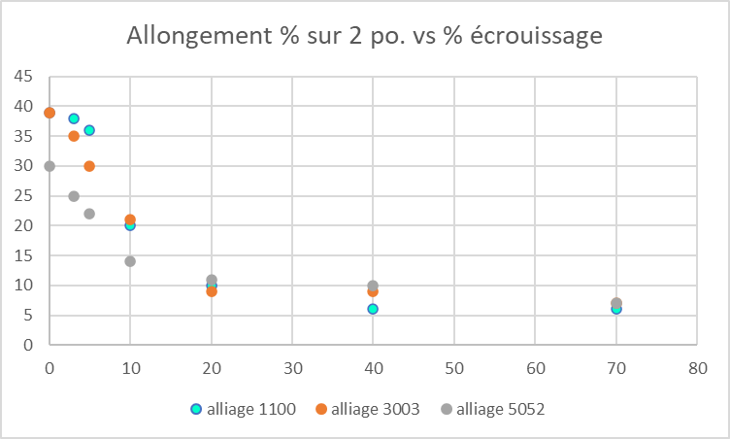
Effet de l’écrouissage sur les propriétés mécaniques
L’écrouissage augmente la limite élastique et la résistance du matériau.
Il abaisse la ductilité.
Voici les états disponibles (propriétés disponibles) pour les alliages 1100, 3003 et 5052.
Ces états seront disponibles en dernière passe de laminage à froid à partir d’un recuit au four.
Sauf pour le 5052 qui perdra ses propriétés. Il faut écrouir un peu plus cet alliage et le restaurer au four. État H3X.

Slide 36
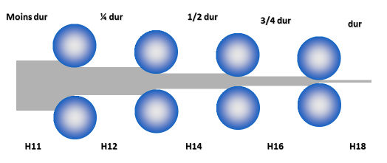
Nomenclature des états métallurgiques de l’aluminium écroui
F État brut de fabrication
O État recuit et recristallisé
H État écroui
H11 Nuance la moins dure
H12 Nuance 1/4 dur quart dur (écrouissage ≈ 12 %)
H14 Nuance 1/2 dur demi dur (écrouissage ≈ 30 %)
H16 Nuance 3/4 dur trois quart dur
(écrouissage ≈ 50 %)
H18 Nuance 4/4 dur dur (écrouissage ≈ 75 %).
H19 Nuance extra-dur écrouissage 100 %
H2X Écrouissage suivi d’une restauration
H3X Écrouissage suivi d’une stabilisation
Image CMQ
Ex 3e chiffre :
H 112 écroui pendant la fabrication : pas de contrôle du taux de déformation
H 321 écrouissage contrôlé pendant la fabrication

Slide 37
Désignation des états métallurgiques des états écrouis suite…
  H2X : Écrouissage suivi d’un recuit partiel de restauration :
  Concerne les produits durcis à un niveau H1X plus élevé par écrouissage, puis restaurés partiellement par recuit à basse température jusqu’à atteindre le niveau de résistance mécanique désiré.
  Le taux d’écrouissage résiduel est caractérisé de la même façon que dans la série H1X.
  L’alliage possède parfois un meilleur compromis résistance mécanique-ductilité qu’à l’état H1X correspondant.
H3X : Écrouissage suivi d’une stabilisation :
  S’applique seulement aux alliages contenant du magnésium et soumis à un traitement à basse température destiné à stabiliser leurs propriétés.
  Le taux de durcissement résiduel obtenu après le traitement de stabilisation est caractérisé de la manière habituelle par un ou deux (2) chiffres.

Slide 38
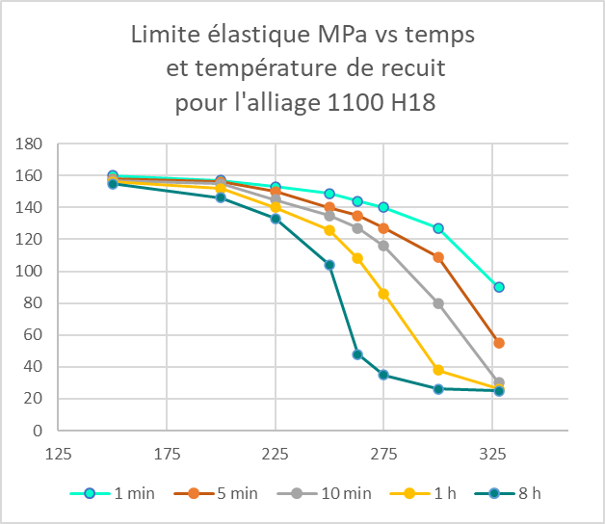
Effet du recuit sur les propriétés mécaniques Ex. : 1100 H18
La limite élastique du 1100 H18 est autour de 162 Mpa, ce qui correspond à la valeur du graphique précédant pour 75 % de déformation.
La limite élastique se maintient assez bien jusqu’à 180 °C.
À 225 °C, les valeurs baissent notablement pour les durées au four supérieures à 5 minutes.
À 275 °C, il y a perte notable à toute durée et nous avons un recuit presque complet pour la durée de 8h.
À 325 °C, une perte importante est notée après 1 minute. Il faut en tenir compte lors du soudage.
Un revenu de 343 °C est recommandé pour cet alliage pour obtenir des propriétés stables en fonction d’éventuelles variations de chaleur dans le four.
Restauration
Recuit

Slide 39
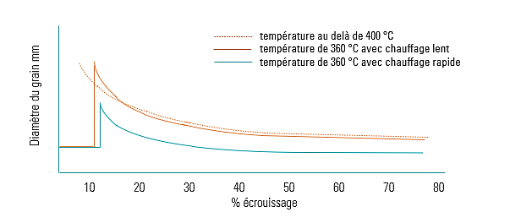
Recristallisation, notion d’écrouissage critique
Des grains fins sont désirés, car on obtient de meilleures propriétés mécaniques et une déformation uniforme dans toutes les directions.
La taille de grains de la pièce recristallisée après un recuit ou un soudage varie selon le taux d’écrouissage, la taille de grains initiale, la température et le temps du traitement thermique.
Certaines conditions d’écrouissage, à faible % d’écrouissage, entraînent pour l’aluminium une croissance exagérée et indésirable du grain, surtout pour les alliages 3000.
Les producteurs évitent la zone défavorable d’écrouissage avant recuit ou adaptent les paramètres du traitement de recuit.
Taille du grain après recuit selon le taux d’écrouissage effectué
% écrouissage critique

Slide 40
Notion d’écrouissage critique
Lorsqu’on effectue un recuit de recristallisation sur un métal écroui, on obtient une recristallisation sur les grains déformés. Selon le taux d’écrouissage, on obtient :
    En bas d’un taux d’écrouissage critique, l’énergie emmagasinée n’est pas assez grande pour favoriser la recristallisation.
    Au-delà de ce taux, la grosseur des grains diminue selon le taux d’écrouissage. Les grains germent aux sites favorables dans la structure écrouie. Plus l’écrouissage est élevé, plus il y a de sites pouvant servir d’amorce pour former de nouveaux grains.
    Cependant, pour les taux d’écrouissage légèrement supérieurs à l’écrouissage critique, la structure recristallisée présente des grains grossiers non désirables, car le nombre de sites de germination est faible.
    Pour les hautes températures de recuit, le grain grossit, peu importe le taux de faible écrouissage.
  Le taux d’écrouissage critique varie selon les alliages, mais il se situe entre 5 à 15 % de déformation.
  On évite la zone critique ou on chauffe le métal très rapidement.

Slide 41
Alliages pouvant durcir par traitement thermique de durcissement structural

Slide 42
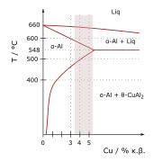
Principe du durcissement structural
Découvert en 1908 pour les alliages Aluminium-Cuivre devenus la série 2000
Le principe utilise la limite de solubilité du cuivre dans l’aluminium entre 548 et 25 °C
La précipitation de CuAl₂ est trop grossière lors des transformations de forgeage ou laminage, ce qui permet aux dislocations de les éviter.
En chauffant l’alliage au-delà de la ligne rouge (dans le cercle) un temps suffisant pour dissoudre le cuivre dans le réseau de l’aluminium et en refroidissant rapidement, on obtient une sursaturation du cuivre instable qui va se précipiter dans le réseau d’aluminium.
Pour les alliages 2000, cette précipitation fine de CuAl₂ se produit à température ambiante avec le temps. Elle entrave énormément le mouvement des dislocations résultant avec une des propriétés mécaniques fortement augmentées.
Ce principe est appelé, à tort, trempe de l’aluminium. En métallurgie, le terme « trempe » réfère à un refroidissement rapide.
Diagramme d’équilibre
(de phase) Al-Cu
https://commons.wikimedia.org/wiki/File:Al-Cu-phase-diagram-partial-greek.svg Metallos, CC BY-SA 4.0 <https://creativecommons.org/licenses/by-sa/4.0>, via Wikimedia Commons

Slide 43
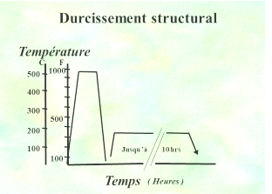
Étapes du traitement de durcissement structural
1- Mise en solution à haute température :
  Pour obtenir une dissolution des cristaux (ou phase naturelle) non optimisée.
2- Trempe rapide :
  À l’eau ou à l’air, varie selon la vitesse de précipitation à chaud de l’alliage. Elle vise à conserver la sursaturation et empêcher la précipitation.
3- Vieillissement :
  À l’ambiante (T4) ou au four (T6) selon l’alliage.
  Réapparition de micro–précipités durcissants.
Exemple du procédé pour l’alliage 6061
  Mise en solution à 535 ± 5 °C
  Trempe à eau
  Précipitation optimale de Mg₂Si en 8 h à 175 ± 5 °C
Image CMQ
Cycle du procédé

Slide 44
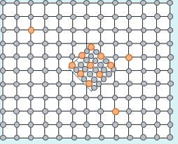
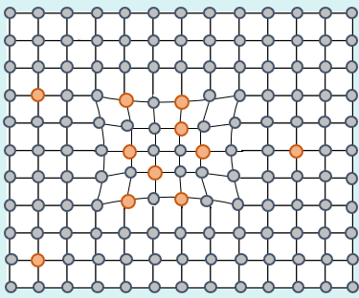
Effet du traitement thermique sur le réseau cristallin
Avant traitement de durcissement structural
Après traitement de durcissement structural
Solution solide avec précipités de seconde phase d’équilibre non optimisée indépendante du réseau cristallin local.
Effet minimum local similaire à ce qu’on retrouve pour les alliages non durcissants.
Solution solide avec précipités de seconde phase de type intermédiaire qui affectent le réseau cristallin local.
Effet maximum sur les propriétés mécaniques lorsque les durées et températures de traitement sont optimisées.

Slide 45
Effet du traitement thermique sur les propriétés mécaniques
À partir de l’état mis en solution, la résistance mécanique augmente rapidement avec le temps jusqu’à un maximum, puis décroit (survieillissement).
Plus la température est élevée, plus la précipitation est rapide, mais non optimale.
Il convient de choisir une température de traitement :
- Apportant de bonnes propriétés mécaniques
- Avec des valeurs stables dans une fenêtre opérationnelle de procédé de chauffage
- De durée rentable au niveau financier
Ici 175 °C pour le 6061
Les précisions de température du four sont de ± 5 °C.
En cas de soudage, on dépasse 260 °C dans les zones affectées thermiquement.
Résistance mécanique MPa
h

Slide 46
Désignation des états traités thermiquement
Les types de traitements ou états métallurgiques varient selon les alliages et ne sont pas disponibles pour tous les alliages. Ils sont parfois combinés avec de l’écrouissage effectué avant ou après le traitement thermique.
  La vitesse de précipitation naturelle est trop rapide à haute température et exige une trempe plus sévère pour éviter une précipitation non optimale. (T3, T4, T6, T7, T8,T9)
  Le temps de précipitation à température ambiante est trop long (en termes d’années) et oblige un vieillissement artificiel au four. (T5 à T10)
  Certaines séquences sont dédiées aux produits laminés (traitement fait avant ou après le laminage final)
  Dans certains cas, on ne trempe pas pour éviter les déformations trop sévères d’un produit fini (T1, T2, T5) si la précipitation à haute température est rapide, on n’obtient pas le maximum qu’aurait permis une trempe à l’eau
T1 : Refroidi de la température de mise en forme, vieillissement naturel.
T2 : Refroidi de la température de mise en forme, écrouissage et vieillissement naturel.
T3 : Mise en solution, trempe, écrouissage et vieillissement naturel. (certains états pour les plaques ou les feuilles).
T4 : Mise en solution, trempe, vieillissement naturel jusqu’à un état considéré stable.
T5 : Refroidi de la température de mise en forme suivie d’un vieillissement artificiel (ex. : pièce moulée mince sujette à la distorsion à la trempe).
T6 : Mise en solution, trempe, vieillissement artificiel (très commun, par exemple, pour le 6061 extrudé ou le 356 moulé).

Slide 47
Désignation des états traités thermiquement
T7 : Mise en solution, trempe, sur vieillissement (conditions de température et de temps pour la stabilisation sont telles que l’alliage a dépassé sa dureté maximale). Ex. : l’utilisateur a besoin d’un allongement plus grand que le T6 ne le permet. Certains alliages sont sujets à la corrosion sous contrainte à l’état T6.
T8 : Mise en solution, trempe, écrouissage et vieillissement (Traitements plus rares limités à certaines séries ou alliages, ex. : alliages Al-Cu-Li).
T9 : Mise en solution, trempe, vieillissement artificiel et écrouissage.
T10 : Refroidi de la température de mise en forme à chaud, écrouissage et vieillissement artificiel.

Slide 48
Alliages à durcissement structural par précipitation série 2000
Diagramme d’équilibre (de phase) Al-Cu
Série 2000 Al-Cu et Al-Cu–Mg
  Précipités de CuAl₂ et CuMgAl₂
  Résistance mécanique Rm 190 à 430 MPa.
  Bonne tenue à chaud (jusqu’à 230 °C).
Très bonnes propriétés mécaniques :
  2024 tubulaires et feuillard pour aéronautique. Alclad 2024 (1230/2024).
  2011 2017 et maintenant 2117 rivets et vis.
  2048 plaques et feuillards pour le secteur aérospatial.
  2618 pièces de moteur à turbine.
  2218 pièces forgées, pistons de moteur diesel.
Le marché principal des alliages 2000 est l’aéronautique, les tôles, les rivets et les pièces structurales forgées.
https://commons.wikimedia.org/wiki/File:Al-Cu-phase-diagram-partial-greek.svg Metallos, CC BY-SA 4.0 <https://creativecommons.org/licenses/by-sa/4.0>, via Wikimedia Commons

Slide 49
Aluminium série 2000 (à durcissement structural)
Les alliages de la série 2000 font preuve d’une résistance médiocre à la corrosion à l’état trempé et vieilli, à cause de la présence de précipités nobles riches en Cu cathodiques par rapport à la matrice. La solution est le produit Alclad (laminage entre 2 feuilles d’aluminium de la série 1xxx).
Ces alliages sont difficilement soudables, puisque les zones adjacentes aux cordons de soudure subissent un recuit lors du cycle thermique imposé par le soudage, leurs propriétés mécaniques s’en trouvent considérablement affaiblies. (il existe des variétés soudables 2219 et 2048).
Les alliages au cuivre lithium 2090 et 2091 de densité 2,59 g/cm³ sont utilisés pour les trappes d’accès sur les ailes d’avions. L’ajout de 1 % Li abaisse la densité de 3 % et augmente le module de Young de 5 %.

Slide 50
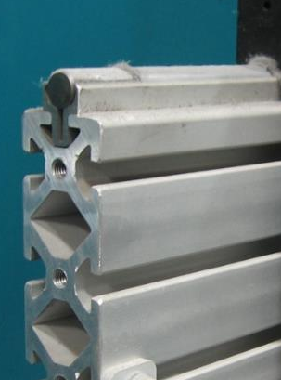
Aluminium série 6000 (à durcissement structural)
Série 6000 Al - Mg – Si :
  Précipités de Mg₂Si.
  Résistance mécanique Rm 125 à 400 MPa. Profil
  Propriétés mécaniques moyennes.
  Bonne soudabilité.
  Excellente aptitude à la mise en forme à chaud (en fait, sont conçus pour le filage [extrusion]).
  Certains alliages comme le 6061 sont aussi disponibles à l’état de tôles laminées dont le traitement thermique à l’état T6 est effectué après le laminage final.
  Bon comportement à basses températures.
  Excellente résistance à la corrosion atmosphérique.
Le marché principal est le secteur des extrusions pour le marché commercial mécanosoudé.
Profilé (extrusion)
Image CMQ

Slide 51
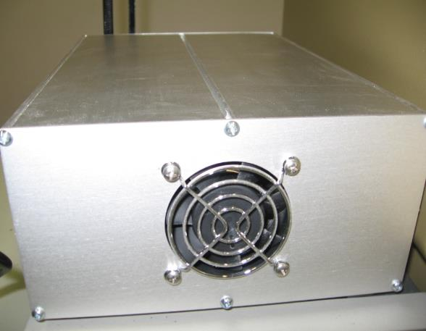
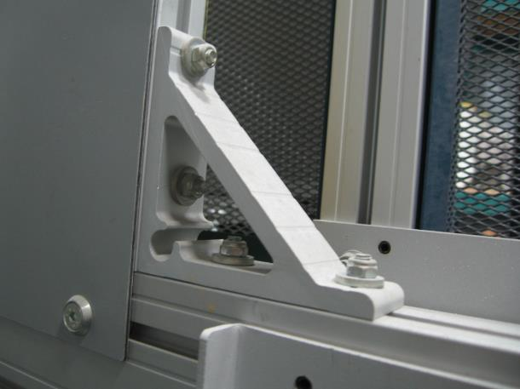

Usages ingénieux d’extrusions
Pièce de structure Pièce de structure
    en utilisant une extrusion coupée multifonction
Cadre pour boîtier
Images CMQ

Slide 52
Aluminium série 6000 (à durcissement structural)
Série 6000 Al - Mg – Si, exemples d’utilisations :
  6009 Feuillard pour automobile
  6061 Pipeline, bennes de camion, lampadaire, profilés et plaques
  6063 Profilés de formes complexes
  6005 Profilés de formes compromises, forme complexe et plus grande résistance mécanique
  6201 Câble aluminium de haute résistance (âme de câble)
  6111 Tôles pour automobiles
Le marché principal de ces alliages est le secteur des extrusions et le marché commercial mécanosoudé.

Slide 53
Le marché des profilés est dominé par 4 alliages
Alliages | 6063 | 6061 | 6005 | 7005*
Valeurs minimales
Limite élastique T6 (MPa) | 214 | 276 | 241 (T5) | 290 (T53)
Résistance mécanique T6 (MPa) | 241 | 310 | 262 (T5) | 331 (T53)
Allongement T6 (% 13 mm) | 12 | 12 | 9 | 10
Forme | Complexe | Simple | Compromis | Simple
Résistance | Moyenne | Élevée | Compromis | Élevée
Pièce type | Conduits complexes architecture | Luminaires de rue | Support de siège | Cadre de vélo / *alliage à peindre

Slide 54
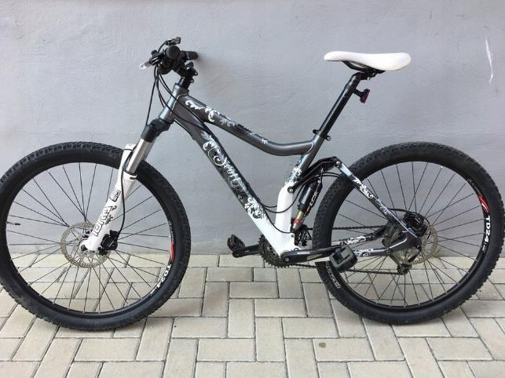
Aluminium série 7000 (à durcissement structural)
Série 7000 (Al-Zn-Mg et Al-Zn-Mg-Cu), Zn varie de 4 à 8 % et Mg de 1 à 3 %
De tous les alliages d’aluminium, ceux de la série 7000 présentent, après traitements thermiques, les meilleures propriétés mécaniques.
  Résistance mécanique Rm 220 à 610 MPa.
  Soudabilité moyenne, plus sensible à la crique.
Faible résistance à chaud (120 °C)
Utilisation :
  7005 conteneurs cargo, cadre de vélo alu haut de gamme
  7075 structures d’avion-plaques ou forgeages
  7072 ailettes de radiateur.
Marchés principaux : aéronautique, pare-chocs automobiles et articles de sports haut de gamme.
Moins résistants à la corrosion, ils doivent être peints.
Image CMQ

Slide 55
Aluminium série 8000
Série 8000 (Al + autres éléments)
  Ces alliages ne sont pas couverts par les autres séries. Les alliages de la série 8000 se durcissent par traitements thermiques et ont une bonne résistance mécanique.
  La gamme de résistance mécanique 117-241 MPa est similaire aux séries 3000, 5000 et 6000.
  Par exemple :
    L’alliage 8017, utilisé pour les conducteurs électriques, contient du fer, du nickel et lithium.
    L’alliage 8090 au lithium pour alléger le poids en construction aérospatiale.
55

Slide 56
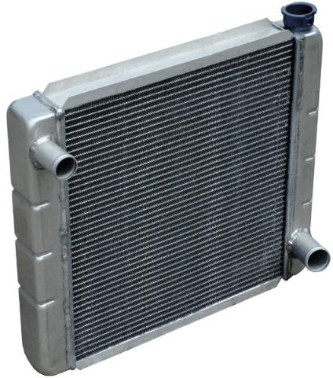
Aluminium série 4000 (À durcissement structural)
Série 4000 Al – Si et Al - Si – Mg et Al - Si – Cu. peu utilisée comme élément de structure
  La teneur en silicium varie de 5 à 12 %.
  Facile à couler.
  Résiste bien à la corrosion.
  Bonne tenue à chaud et faible coefficient d’expansion thermique (fabrication de pistons – alliage 4032).
  Utilisation :
  Électrodes et fils à souder pour le soudage - Fil à souder (4043).
  Radiateurs automobiles fabriqués de feuilles à braser d’alliage 3003 co-laminé avec du 4343. Lors du brasage la tôle en 4343 devient pâteuse et fait la soudure.
Wiki domaine public

Slide 57
Procédés de mise en forme mécanique

Slide 58
Au Québec, la fabrication commerciale est dominée par ces alliages
1XXX-H1X pour les plaques minces et la feuille :
  ex. : boîtes pliées de télécommunication, emballages.
3003 en bandes ou rouleaux en gros volume :
  (déclin de maison et gouttières et contenants alimentaires.
5052-H3X pour usage général en tôles ou plaques :
  pour construction soudée dont la résistance des joints dépasse celle du 6061.
50xx à haute résistance 5082, 5062, 5456 :
  pour le transport routier, ferroviaire, maritime ou construction
6061-T6 traité thermiquement :
  pour les tôles épaisses, se prête bien à des assemblages de structure avec des profilés de la même série.
6063-T6, et 6005 sous forme de profilés.

Slide 59
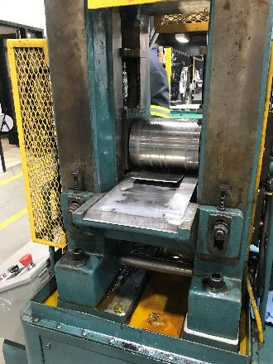
Laminage
Passage d’une tôle entre 2 ou 4 rouleaux pour en réduire l’épaisseur.
À chaud, réduction seule sans durcissement à cause de la recristallisation continue, utilisée pour dégrossir.
À froid, réduction accompagnée de l’effet d’écrouissage, un recuit est effectué avant la dernière passe de laminage.
La coulée continue d’un feuillard mince jusqu’à 6 mm a permis de réduire le nombre de passes de laminage à chaud.
Ce procédé est généralement fait par les producteurs primaires d’aluminium.
On peut aussi laminer dans des rouleaux avec rainures pour obtenir des formes diverses.
Image CMQ

Slide 60
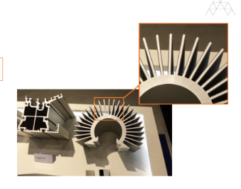
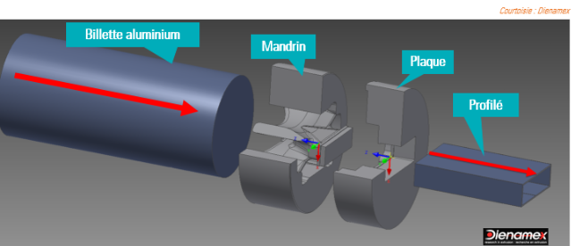
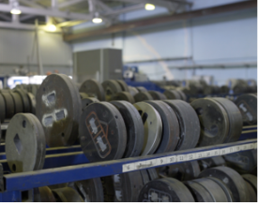
Le filage
Poussage d’une billette d’aluminium préchauffée contre une série de matrices
Le métal s’écoule au travers de la matrice et épouse sa forme
Ce procédé est utilisé principalement pour la série 6000
Ce procédé est généralement fait par des transformateurs secondaires
ALU-COMPÉTENCES
Schéma du procédé de filage d’un profilé creux
Matrices d’extrusion
Image CMQ

Slide 61
Profilés, caractéristiques de bases
Procédé à chaud sans écrouissage, donc traitement T6 après le filage.
Dimensions du profilé limitées en $$
  Selon le cercle utilisable de la billette.
Section uniforme :
  Sinon il y aura des vitesses différentes dans la matrice.
Favoriser la symétrie :
  Sinon, prévoir des cavités multiples en symétrie.
Achats en pied linéaire :
  Il est possible d’acheter soit un profilé standard ou d’acheter une matrice.

Slide 62
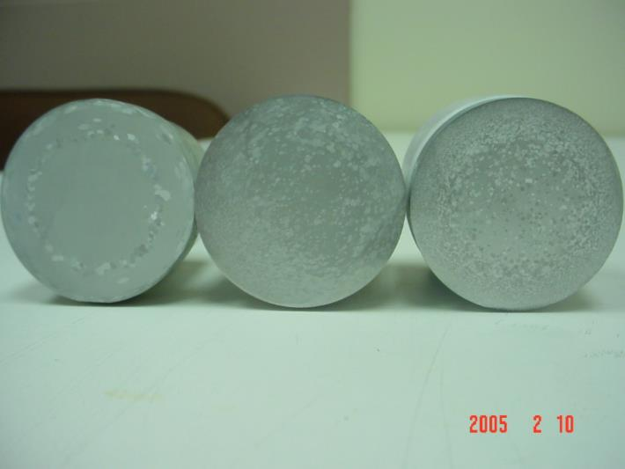
Anodisation vs profilés
L’anodisation est un procédé de traitement de surface pour l’aluminium.
Soudage et anodisation :
  Métal d’apport 5356 (color match)
Conception et anodisation :
  Localiser les trous de drainage du bain d’anodisation pour les conceptions fermées en profilé.
Alliage de qualité anodisation.
Image CMQ
Ici apparition de gros grains dû à un phénomène de recristallisation. Ceux -ci sont visibles après usinage et anodisation.
Les vitesses de filage ont été modifiées pour obtenir un grain fin

Slide 63
Avantages du filage
Grande productivité
Production de produits longs
Ajouts de détails fonctionnels :
passe fils ou des canalisations,
support d’accrochage (longitudinaux)
assemblage d’extrusion côte à côté
Possibilité de coupage pour obtenir une forme extérieure ou des produits courts complexes
Possibilité de traitement de durcissement structurel par trempe à air à la sortie de la presse
Image CMQ

Slide 64
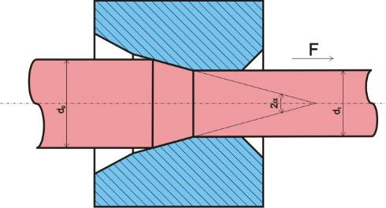
Tréfilage
Détails d’une filière
Tirage d’un fil d’aluminium par des cabestans dans une série de matrices pour en réduire le diamètre.
À froid, réduction accompagnée de l’effet d’écrouissage, un recuit est effectué avant la dernière série de matrices.
Les fils peuvent être toronnés pour produire des câbles.
La coulée continue de tige permet de produire une forme directement apte au tréfilage.
Ce procédé est généralement fait par des transformateurs secondaires.
https://commons.wikimedia.org/wiki/File:Tahanie_drotu.jpg
https://commons.wikimedia.org/wiki/User:Baran_Ivo
Fil conducteur aérien
https://upload.wikimedia.org/wikipedia/commons/3/33/ACSR_and_ACCC.JPG
Dave Bryant, CC BY-SA 3.0 <https://creativecommons.org/licenses/by-sa/3.0>, via Wikimedia Commons

Slide 65
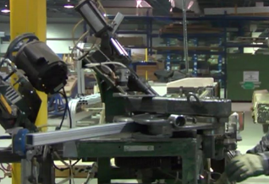
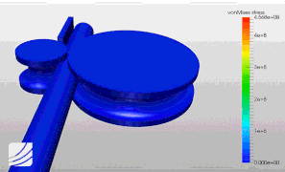
Pliage par cintrage
Il utilise des profilés d’aluminium qui sont étirés et pliés sur un mandrin. Le cintrage ajoute un effet d’écrouissage.
Il a une déformation locale pour certains types de pliages.
Certaines formes demandent un remplissage du profilé avec le cintrage pour limiter le flambage où des rouleaux suivent dans les autres directions.
Elle est effectuée par de plus petits ateliers qui transforment l’aluminium.
DVD Fabrication métallique Accord Centre du Québec
Extrados s’amincit par étirement
Axe neutre
Intrados se comprime
https://commons.wikimedia.org/wiki/File:Bending_Analysis_of_an_Aluminium_Pipe.gif sourceSimScale GmbH

Slide 66
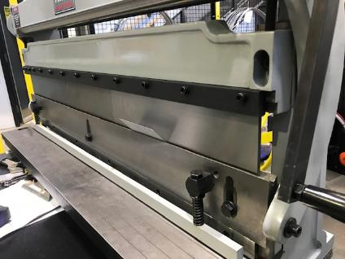
Pliage de feuilles
La bonne ductilité des alliages d’aluminium et sa limite élastique faible facilitent le pliage.
L’aluminium a un module de Young faible, ce qui cause un plus fort retour élastique à prévoir dans la conception des outils.
Ex. : pointe en forme de boule
Plieuse d’essais au CMQ

Slide 67
Pliage de feuilles
L’utilisation d’une feuille de plastique est recommandée pour ne pas endommager la surface.
Polymère

Slide 68
Rayons de pliage des feuilles 5052 selon Drummond McCall
Un pliage avec un rayon trop faible entrainera un aspect de peau d’orange accompagné de microfissures.
Rayon (facteur multiplicateur de l’épaisseur de la tôle)
Épaisseur - 0,40 0,83 1,28 1,64 3,27 4,64 A %
à (mm) 0,38 0,82 1,27 1,63 3,26 4,63 6,35 AS M
État
5052 O 0 0 0 0 0 0 1 27
5052 H32 0 0 0 0,5 1 1 1,5 16
5052 H34 0 0 0 1 1,5 2 3 12
5052 H36 1,5 1,5 1,5 2 3 4 4 9
5052 H38 2 2 3 3 4 5 6 7
Le facteur 0 correspond souvent en pratique à 0,80 mm ou 1/32 po de rayon intérieur
r
E

Slide 69
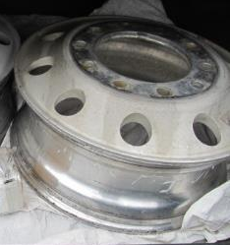
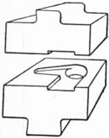
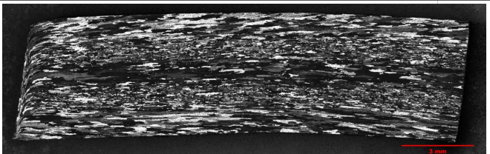
Forgeage
Pressage d’un lopin ou une préforme dans une presse
pour donner une forme finale à la pièce.
Il peut y avoir plus d’une matrice avec des formes préliminaires comme pour les roues de camions.
Si fait à froid, il ajoute l’effet d’écrouissage et une texture avec des propriétés mécaniques améliorées.
Ce procédé est généralement fait par des transformateurs secondaires.
Wiki common libre de droits
Image CMQ
Jante de roue pour camion, celles pour automobiles sont moulées en moule permanent
Texture de forge à grains allongés dans le sens de l’écoulement de la matière
Image CMQ

Slide 70
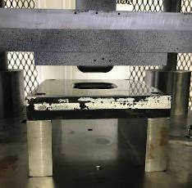
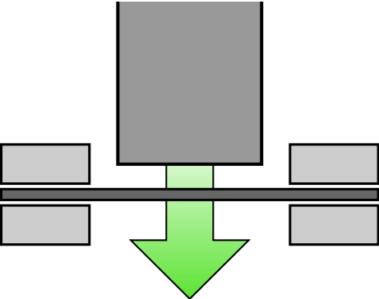
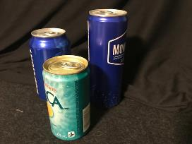
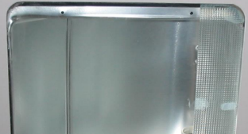
Emboutissage
Pressage d’un blanc coup dans une tôle entre 2 matrices donnant une forme finale.
La vitesse de déformation est plus lente qu’en forgeage.
Plutôt réservée à des produits minces des alliages 1000 et 3000.
Ce procédé est généralement fait par des transformateurs secondaires.
Image CMQ
Forgeage avec flans retenus
Image CMQ
Canette
alliage 3004
Image CMQ
Réflecteur de lumière alliage 1000

Slide 71
Déformation par hydroformage
Cas particulier d’emboutissage pour le formage de tubes
  Haute pression, déformation d’un tube par haute pression interne d’eau contre une matrice.
  Basse pression, déformation d’un tube par basse pression et par formage en matrice.

Slide 72


Repousssage (metal spinning)
Repoussage progressif d’un flan généralement circulaire contre une forme en rotation (Alliages 1000 et 3000).
  La déformation est effectuée par un outil latéral qui se déplace contre la forme en rotation.
Utile pour produire des formes fermées.
Peut être mécanisé.
Flan initial
Forme finale
Appui
Poussoir
Wiki domaine public

Slide 73
Alliages et procédés de fonderie

Slide 74

Aluminium de fonderie
L’aluminium de fonderie contient beaucoup plus d’éléments d’alliages que les alliages ouvrés, car nous ne pouvons pas durcir des pièces moulées par travail à froid.
Ex. : A356 Si 7 %
Certains alliages comme le A356 sont aptes à subir des traitements thermiques de précipitation (T6).
Image CMQ
Structure dendritique du A356, Silicium en gris et aluminium en blanc

Slide 75

Effet du silicium
Diagramme d’équilibre Al-Si
Le silicium est un élément clé dans la fonderie d’aluminium, car :
  Il abaisse le point de fusion de l’aluminium jusqu’à 577 °C à 11,3 % Si, ce qui facilite la fusion et minimise le retrait du métal liquide au moulage;
  Il est insoluble dans l’aluminium et forme des cristaux durs dans le réseau. Avec un ajout de magnésium, l’alliage est traitable thermiquement par précipitation de Mg₂Si;
  Il forme une zone pâteuse solide liquide entre 577 °C qui facilite la soudure entre les grains en formation en nuisant au passage des atomes à l’état liquide, on minimise ce problème en utilisant un dosage autour de 7 %.
Le silicium est ajouté aux électrodes de soudage pour ces mêmes raisons et est utilisé dans les alliages de filage de la série 6000 pour la même raison.
Les alliages de fonderie avec silicium sont limités à 200 MPa de limite élastique, certains alliages de la série 200 performent mieux, mais restent dédiés à la fonderie de sable, car sujets à la fissuration
https://commons.wikimedia.org/wiki/File:Diagramme_binaire_al_si_fonderie.svg
Cdang, CC BY-SA 3.0 <https://creativecommons.org/licenses/by-sa/3.0>, via Wikimedia Commons

Slide 76
Désignation des alliages de fonderie
Désignation de l’Aluminium Association.
Alliage | Série
Al commercial pur Al-Cu Al-Si-Mg et Al-Si-Cu Al-Si Al-Mg Al-Zn Al-Sn | 100.0 200.0 300.0 400.0 500.0 700.0 800.0

Slide 77




Moulage avec moules uniques (sable)
Sable à vert : on utilise un mélange de sable, d’argile et d’eau pressé contre une plaque modèle qui, selon la quantité à produire, sera faite en bois ou en métal.
Source : DVD Fabrication Métallique
Créneau Accord Centre du Québec; préparé par le Cégep de Trois-Rivières
Sable à prise chimique : on utilise un mélange de sable et de résine durcie par un catalyseur (no bake)
Cire perdue par enrobage successif de coulis réfractaires sur des modèles en cire, décirage et cuisson des carapaces.

Slide 78





Moulage avec moules métalliques
Moulage en moule permanent dans un moule en fonte ou acier outil
  Par gravité ou basse pression.
  Permet d’économiser les matériaux du moule et permet d’obtenir de meilleures propriétés mécaniques dues au refroidissement rapide du métal à grains fins.
Source : CMQ gracieuseté de Paber aluminium
Moulage sous pression
  À haute vitesse et pression d’injection pour obtenir des cadences élevées. Ex. : industrie automobile.
Images CMQ
Piston

Slide 79
Alliages de fonderie, l’incontournable 356, A356
Produits moulés A %/Le (MPa), pour barreaux tirés à part.
Le A356 contient moins de fer qui forme des cristaux pointus, donc un meilleur allongement.
Procédé | A356 T6 | 356 T6
Sable | 6%/206 MPa | 3,5%/165 Mpa
Permanent (coquille) | 12%/206 MPa | 5%/185 MPa
Cire perdue | 3,5%/165 MPa | Rare
Sous pression | Alliage 380 2,5%/160 MPa

Slide 80
Alliages de fonderie de la série 300
Pour la fonderie de sable, coquille ou cire perdue :
  356 pour usage général
  A356 meilleure ductilité et propriétés mécaniques
  A357 haute résistance Be (béryllium qui limite la présence d’oxyde d’aluminium)
  F357 alternative sans Be (élément chimique nocif)
Pour le moulage sous pression on a :
380 : alliage de base
360 : alliage pour usage à haute température
383 : pour mouler des détails fins
413 : pour mouler des détails fins et obtenir de l’étanchéité 13 % Si
390 : pour blocs moteurs (17 % Si)
443 : pour ductilité, mais résistance plus faible
518 : pour corrosion marine :
      Certains alliages comme le A380 ou A360 contiennent moins de fer et sont plus ductiles ou moins sensibles à la corrosion, mais aux dépens de la vie du moule qui est attaqué par l’aluminium plus pur.

Slide 81
Alliages pour le moulage sous pression secteur automobile
Alliages | Composition chimique %
 | Si | Fe | Cu | Mn | Mg | Zn | Ti | Autres
Alliages à durcissement structural
Silafont 36 | 9.5-11,5 | 0,15 | 0,03 | 0,8 | 0,1-0,5 | 0,07 | 0,15 | Sr
Castasil 37 | 8,5-10,5 | 0,15 | 0,05 | 0,35-0,6 | 0,06 | 0,07 | 0,15 | Sr, Mo 0,1-0,3, Zr 0,1-0,3
Aural 2 | 9.5-11,5 | 0,15-0,22 | 0,03 | 0,45-0,55 | 0,27-0,33 | 0,03 | 0,08 | Sr 0,01-0,016
Aural 3 | 9.5-11,5 | 0,15-0,22 | 0,03 | 0,45-0,55 | 0,4-0,6 | 0,03 | 0,08 | Sr 0,01-0,016
Mercalloy 367 | 8.5-9,5 | 0,25 | 0,25 | 0,25-0,35 | 0,3-0,5 | 0,10 | 0,20 | Sr 0,05-0,07
Mercalloy 368 | 8.5-9,5 | 0,25 | 0,25 | 0,25-0,35 | 0,1-0,3 | 0,10 | 0,20 | Sr 0,05-0,07
Mercalloy 362 | 10,5-11,5 | 0,25 | 0,20 | 0,25-0,35 | 0,5-0,7 | 0,10 | 0,20 | Sr0,05-0,07 Ni 0,10
Magsimal 59 | 1,8-2,6 | 0,2 | 0,03 | 0,5-0,8 | 5-6,0 | 0,07 | 0,20 | Be
Ces alliages permettent d’obtenir une limite élastique allant de 100 à 230 MPa avec des allongements de 4 à 20 % aux états traités thermiquement T5, T6 et T7.
Moulés sous vide dans l’empreinte pour limiter la porosité d’air qui forme des pustules lors du traitement thermique
Ils ont une teneur en fer limitée afin de garantir un bon allongement à la rupture
Fe = cristaux pointus

Slide 82
Soudage (bases)

Slide 83


Particularité du soudage d’aluminium.
La couche d’oxyde de surface est non conductrice de courant et fond à 2037 °C
elle doit être amincie par brossage avant le soudage
elle est décapée par l’usage d’un courant avec polarité négative sur le travail.
L’aluminium est un bon conducteur de chaleur et d’électricité, une forte densité de courant est nécessaire.
L’aluminium a un bas point de fusion de 660 °C, dont l’apport de chaleur doit être limité par l’usage de courant pulsé et une vitesse de soudage rapide.
Les sources modernes de soudage peuvent générer une grande versatilité d’ondes de courant.
La soudure s’oxyde facilement, elle doit être protégée par l’usage d’un gaz de couverture d’argon ou argon hélium pour les alliages 5000 contenant du magnésium.
La soudure capte facilement de l’hydrogène qui cause des soufflures dans le joint, celui-ci doit être exempt d’humidité ou de dépôts huileux avant le soudage.
DVD Fabrication métallique Accord Centre du Québec

Slide 84




Procédés les plus courants
GMAW
Gaz métal (Gas metal arc welding)
GTAW
Gaz tungstène (Gaz tungsten arc welding)
DVD Fabrication métallique Accord Centre du Québec
Photo des soudures CMQ

Slide 85


GMAW
Le fil d’apport est amené à la buse de soudage et l’arc électrique est initié entre le fil et le joint de la pièce à souder.
Le fil provient d’un dévidoir et pour l’aluminium passe dans une gaine pour le protéger et le guider.
Le dévidoir est de type push-pull à cause du fil plus mou en aluminium.
Moteur de poussée au dévidoir.
Moteur de tirage au pistolet (buse de soudage).
Le gaz de protection argon ou argon-hélium est fourni à la buse et s’écoule pour couvrir le joint à souder.
Le procédé est plus utilisé pour les joints forts de plus de 3 mm en épaisseur ou et large et permet grandes vitesses de déposition (pulsé 2 mm).
Peut être automatisé
Avec moteur pour déplacer la buse ou de joint.
Avec un robot soudeur dont certains sont dotés de vision pour le positionnement du départ.
Cellule de robot soudeur GMAW CMQ
Buse de soudage GMAW

Slide 86


GTAW
Soudage GTAW
Le fil d’apport (une tige) est amené dans l’arc électrique établi entre une électrode de soudage en tungstène (non fusible) et le joint de la pièce à souder. Un mouvement local de va-et-vient du métal d’apport dans l’arc est nécessaire.
Le gaz de protection argon est fourni à la buse qui contient l’électrode et s’écoule cour couvrir le joint à souder, mélange Ar-He pour une plus grande pénétration.
Le procédé est plus utilisé pour les joints fins de 1 à 4 mm ou les cas avec possibilité de distorsion. La quantité de métal déposé est plus faible qu’en GMAW, au-delà de 2 mm une source de haute puissance est nécessaire.
Peut être automatisé.
Avec moteur pour déplacement de la buse ou de joint.
Avec un robot soudeur dont certains sont dotés de vision pour le positionnement du départ.
Images CMQ

Slide 87

Sources de courant
Image CMQ
GMAW
GTAW
Courant continu avec électrode positive et travail négatif. (polarité inverse).
L’apport d’électron brise la couche d’oxyde de surface.
La pulsation du courant permet de diminuer l’apport d’énergie et de souder plus mince.
Courant alternatif à haute fréquence.
La couche d’oxyde est brisée lorsque le courant met le travail en pôle négatif.
Le courant va vers l’électrode qui s’échauffe. La pulsation du courant minimise cet effet.

Slide 88



Effet du soudage sur les états métallurgiques de la ZAT
Dans la ZAT (zone affectée thermiquement), le métal retourne vers l’état recuit O.
Recristallisation des états écrouis H débute autour 325 °C et est très rapide à 350 °C.
Précipitation accrue des états traités thermiquement T dans la ZAT au-delà des
températures de vieillissement (ex. : 6061 T6 réalisé à 177 °C), on parle de survieillissement.

Slide 89
Baisse des propriétés mécaniques en soudage
Propriétés mécaniques typiques pour joint en V, GMAW et sur métal non soudé, allongement sur 2 po
 | 3003 | 5083 | 6061
Mécanisme de durcissement | Écrouissage | Écrouissage | Durcissement structural
Métal d’apport | 1000 | 5356 | 5356
État recuit O de l’alliage | Le 40 Mpa UTS 110 Mpa A% 37 | Le 145 Mpa UTS 290 Mpa A% 22 | Le 55 Mpa UTS 125 Mpa A% 30
Avant soudage | État H114 Le 140 Mpa UTS 150 Mpa A% 10 | État H321 Le 230 Mpa UTS 320 Mpa A% 16 | État T6 Le 275 Mpa UTS 310 Mpa A% 12
Après soudage | Le 60 Mpa UTS 115 Mpa A% 27 | Le 160 Mpa UTS 290 Mpa A% 10 | Le 130 Mpa UTS 210 Mpa A% 8
Il faut prévoir le calcul des charges avec la limite élastique appropriée, ce qui peut nécessiter des sections plus épaisses.
Utiliser des surépaisseurs locales.
Minimiser l’apport d’énergie.
Déplacer les soudures dans les endroits moins sollicités mécaniquement.
Source : Welding of aluminum 6e ed, Alcan Canadian product 1984

Slide 90
Préparation avant soudage
Préparer la forme du joint par coupage, meulage, coupe, etc.
Nettoyage du joint pour diminuer la couche d’oxyde.
  Brossage avec une brosse en acier inoxydable ou des outils rotatifs dédiés à l’aluminium.
  Si la couche d’oxyde est très épaisse, utiliser une attaque caustique NaOH suivie d’un rinçage à l’acide nitrique.
Enlever les contaminants organiques pour évier la capture d’hydrogène.
Nettoyage au chiffon propre avec ou sans solvant.
Utilisation de gabarit et de serres pour fixer le joint en place.
Préchauffage utilisé que pour des soudures de sections minces à épaisses ou soudage de matériel humide.
Augmente les coûts et abaisse les propriétés mécaniques.

Slide 91



Soudage friction malaxage
Image CMQ
Ce procédé utilise une tête rotative à très grande vitesse qui transforme le joint à souder en zone pâteuse.
On doit démarrer la soudure par un percement initial dans une zone située à l’extérieur d’une extrémité du joint et la ressortir à l’extérieur du joint. Ces zones seront coupées lors de la finition.
Le procédé a l’avantage :
  de minimiser la zone affectée thermiquement.
  de minimiser les distorsions.
  d’éliminer le métal d’apport et le gaz de protection.
Le joint doit être accessible, le soudage à plat étant idéal.
Fabrication du plancher (120 m x 3 m) de la nouvelle passerelle (Alma, Québec) inaugurée fin 2016 (avec la participation d’une équipe du CMQ)
Soudure FSW
Image CMQ

Slide 92
Autres procédés de soudage moins courants dans les PME
Soudage plasma
Soudage au laser
Soudage par point par résistance
Soudage ultrasons

Slide 93
Traitements de surface

Slide 94

L’anodisation
L’anodisation est un procédé électrochimique qui permet d’augmenter artificiellement la couche naturelle et transparente d’oxyde protecteur que l’on retrouve sur certains métaux.
Ce procédé n’est pas seulement réservé pour l’aluminium, mais aussi pour le magnésium, le titane, le béryllium et le zinc.
Avantages
  Augmenter la résistance à la corrosion.
  Augmenter la dureté et la résistance à l’abrasion.
  Diminuer le coefficient de frottement.
  Assurer une isolation thermique.
  Assurer une isolation électrique.
  Améliorer l’apparence (fini et couleur).
  Assurer l’adhérence pour les revêtements organiques ou dépôts galvaniques, etc.
Médailles des jeux du Québec, anodisées au Cégep de Trois-Rivières
Image CMQ

Slide 95
Résultat souhaité
La couche artificielle est plus épaisse, plus dure et plus résistante.
Elle est transparente ou semi transparente si très épaisse.
Al₂O₃
Al
Al
Couche oxyde naturelle
1 à 2 µm d’épaisseur
Transparente
Couche oxyde artificielle
3-35 µm d’épaisseur
Transparente et plus dense
1um = 0,001 mm

Slide 96
Les étapes du procédé d’anodisation à l’acide sulfurique
Nettoyage de la pièce
Dégraissage
Vapeur ou solvant
NaOH (soude caustique), hydroxyde de sodium) et KOH (Hydroxyde de potassium) à 60ºC pendant 3 min
Dissoudre la couche naturelle
Produit un fini mât (couleur)
Décapage chimique
Basique
Meilleur fini de surface après
anodisation
Brillantage
Bain d’acide phosphorique
100 % d’oxygène, favorise une
couche d’oxyde plus épaisse
Procédé électrochimique
à base d’acide sulfurique
Anodisation
Colorant organique ou minéral pénètre dans les pores
Solution colorante
entre 55 et 650 °C, 10 minutes
Coloration
Immersion de la pièce
dans de l’eau bouillante
Permet la fermeture des pores
Colmatage

Slide 97
L’anodisation
Par un procédé électrochimique en milieu aqueux qui implique :
  Une réaction de réduction à la cathode… production d’H2
  Une réaction d’oxydation à l’anode… production d’O2
v
Anode
-
Cathode
Courant Continu
+
H⁺ + 2é =H₂
O²⁻ + Al = Al₂O₃
Aluminium
Acide sulfurique + eau
Plomb
(H₂SO₄) H₂O
Électrolyte

Slide 98

Deux phénomènes s’affrontent pendant l’anodisation
V
Aluminium
Anode
-
Cathode
Couche d’alumine
+
Acide sulfurique
Acide sulfurique
(H₂SO₄)
On observe aussi une dissolution de la couche d’alumine par l’acide sulfurique.
Aluminium
Plomb
Croissance d’une couche d’alumine
plus épaisse et plus dense.
On doit avoir une vitesse de croissance de la couche d’oxyde plus grande que la vitesse de dissolution du film d’oxyde.

Slide 99


Les deux phénomènes sont nécessaires
Pendant l’anodisation, une couche poreuse se forme en surface sous forme de cellules creuses hexagonales.
La dissolution de la couche d’alumine provoque la formation de pores à la surface.
L’acide entre ensuite par les pores et attaque en profondeur.
Matteo Bordiga, CC BY-SA 4.0 <https://creativecommons.org/licenses/by-sa/4.0>, via Wikimedia Commons

Slide 100
Couleur et colmatage
Un colorant peut être appliqué par immersion
  Le colorant pénètre dans la couche poreuse
Un colmatage dans l’eau bouillante permet de refermer les pores
Aluminium

Slide 101
Plusieurs procédés d’anodisation existent
Électrolyte Densité Voltage Température Épaisseur Fini
de courant
(A/dm²) (V) (°C) (µm)
Acide sulfurique Anodisation décorative | H₂SO₄ 15-20 % | 1-2 | 14-22 | 18-25 | 3-35 | Transparent et couleur
Acide sulfurique Anodisation dure anti usure | H₂SO₄ 7 % | 2-5 | 23-120 | -5 à +5 | 0 -250 | Grisâtre
Acide chromique En partie bannie Cr 6+ cancérigène | CrO₃ 2.5-3 % | 0.1-0.5 | 40-50 | 40 | 2-15 | Gris opaque
Acide phosphorique | H₃PO₄ 10 % | ___ | 10-12 | 23-25 | 1-2 | Opaque
Acide oxalique | (COOH)₂ 3-5 % | 1-2 | 40-60 | 30 | 15 | Semi-transparent à jaunâtre
Acide Borique | H₃BO₃ 9-15 % | ___ | 50-500 | 90-95 | 0.25 à 7.5 | Iridescent (change de couleur selon l’angle regardé)

Slide 102
Dénomination des types d’anodisation Norme MIL A 8625
Type I Acide chromique conventionnel.
Type IB Acide chromique conventionnel (à bas voltage).
Type IC Acide non chromique alternative aux types I and IB sans chromates.
Type II Acide sulfurique conventionnel.
Type IIB Mince à l’acide sulfurique en alternative aux types I and IB sans chromates.
Type III Hard dure.
Classe 1 Non teintée.
Classe 2 Teintée.
Exemple de nomenclature : MIL A 8625 (numéro de révision) Type III Classe 2 noir 35 microns.

Slide 103
Les types d’anodisation
L’anodisation décorative (acide sulfurique) (clair) Type II :
  Épaisseur de 3 à 35 µm.
  Architecture – coloration très diversifiée.
  Couche claire et préparatoire aux adhésifs (ex. : peinture ou autre).
  Pas recommandée pour les structures assemblées ou qui présentent des crevasses (l’acide est corrosif).
L’anodisation dure (acide sulfurique) Type III :
  Épaisseur jusqu’à 250 µm.
  Peut être colorée, mais problématique avec certaines couleurs dues à l’aspect grisâtre.
  Doit être scellée pour maximum de résistance à la corrosion.
  Pièces industrielles à forte résistance mécanique, ou pour plus forte résistance à la corrosion et à l’usure mécanique.
  Lubrification possible (capacité d’absorption).
  Pas recommandée pour les structures assemblées ou qui présentent des crevasses (l’acide est corrosif).
Image CMQ

Slide 104
Les types d’anodisation
L’anodisation chromique épaisseur 2 à 15 µm (acide chromique) Type I :
  Pour pièces et assemblages complexes et difficiles à rincer (moins corrosif que H₂SO₄).
  Usage aéronautique (moins d’impact sur la résistance à la fatigue).
  Étape préparatoire à la peinture.
  Pas recommandée pour les alliages avec > 5 % métaux lourds.
  Tendance à être remplacée vers les types I non chromiques virage vert et élimination du chrome hexavalent Cr⁶+. Ne rencontre pas ROHS.
L’anodisation à l’acide borique qui donne une mince couche diélectrique utilisée pour les condensateurs.
  Épaisseur 0.25 à 7,5 µm.

Slide 105
Les types d’anodisation
L’anodisation à l’acide oxalique - L’acide oxalique est aussi performant que l’anodisation dure sinon plus, mais la toxicité du procédé est problématique :
  Excellente base pour peintures, vernis et résines.
  Améliore grandement la résistance à la corrosion et à l’usure de ces revêtements.
  Applications aéronautiques et navales (exposées à l’eau de mer).
  Se confine à des applications « Heavy Duty ».
  Quasiment disparue avec l’usage de nouvelles peintures.
L’anodisation à l’acide phosphorique :
  Couche préparatoire à la peinture en aéronautique (Boeing Process).
  Préparatoire aussi au placage Ni et Cu.
  Épaisseur 1-2 µm.
  Préparatoire au collage de l’aluminium.

Slide 106
Alliages et anodisation
L’anodisation décorative se fait bien avec les alliages des séries 3000 (Mn), 6000 (Mg-Si), 5000 (Mg) et 7000 (Zn).
Elle est à éviter pour les alliages séries 4000 (Si) et 2000 (Cu) et pour les alliages de coulée de la série 300 (Si-Cu-Mg) :
  La présence de Si (>7 %) et Cu (>5 %) complique la coloration qui reste grisâtre.
Certains joints soudés s’anodisent mal à cause du silicium présent en grande quantité dans les électrodes en 4343 et 4047, les électrodes de la série 5000 (Mg) répondent mieux à l’anodisation.

Slide 107

Conversion chimique
Procédé chimique permettant de modifier la surface et la rendre plus résistante à la corrosion :
  Les ions chromate sont autoréparants dans le cas d’une éraflure, ils se replaquent dans l’éraflure.
  La conversion au chromate hexavalent Cr ⁶⁺ est cancérigène et maintenant bannie des applications commerciales dans plusieurs pays (ROHS).
  En Europe, il est réservé au secteur l’aéronautique.
  Certains procédés avec Cr ³⁺ existent, ils performent moins bien à la corrosion, mais peuvent servir pour l’accrochage de peinture.
Attache en acier avec chromate jaune Cr⁶⁺
Image CMQ

Slide 108


Peinture et préparation
La qualité d’une peinture appliquée à l’aluminium est directement liée à la préparation de la surface, il existe 4 types de préparation.
  Dégraissage au solvant :
    N’attaque pas la couche d’oxyde naturel.
    Pour des surfaces peintes qui ne seront soumises qu’à des conditions d’utilisation très légères.
    Peut-être fait à la main, par trempage ou par pulvérisation.
  Préparation mécanique :
    Brossage : ne permet pas d’enlever complètement les huiles et graisses.
    Sablage : doit être fait à des pressions relativement faibles avec un sable fin. Il
    permet d’obtenir une surface d’accrochage pour la peinture, mais détruit la couche d’oxyde naturel. Il devrait être suivi d’un traitement chimique.
  Anodisation qui augmente la résistance à la corrosion et améliore l’adhérence de la peinture.
  Traitements chimiques de préparation et conversion :
  Lavage alcalin, acide, phosphates ou chromates
Préparation mécanique
DVD Fabrication métallique Accord Centre du Québec

Slide 109


Peinture - méthodes d’application
Pulvérisation liquide au pistolet
Il existe diverses méthodes d’application de la peinture selon le fini désiré, le type de peinture et le coût d’application :
  Immersion
  Rouleau ou pinceau.
  Pulvérisation liquide.
  Pulvérisation de poudre électrostatique.
  Électrophorèse (peinture en solution plaquée sous courant électrique possible). Des trous sont nécessaires pour vidanger les parties creuses.
La méthode de séchage dépend du polymère utilisé dans la peinture :
  Air, air forcé, air chaud.
  UV.
  Infrarouges.
DVD Fabrication métallique Accord Centre du Québec
Poudrage électrostatique
Ici : pièces en acier

Slide 110
Choix de la peinture
Le choix du polymère de la peinture dépendra de :
  Résistance aux UV (décoloration et perte d’élasticité) dans le cas des applications extérieures.
  Résistance au gonflement dans le cas de l’immersion dans l’eau.
  Résistance à l’écaillage aux basses températures.
  Résistance aux produits chimiques en industrie.
  Aspects brillants recherchés.
  Méthode d’application ($ ou conception ex. : pièce creuse).
  Température maximale de cuisson.
  Perte de propriétés T6.
  Formation de pustules sur les pièces moulées sous pression.

Slide 111
Peinture et préparation
La technologie des systèmes de peinture est un sujet extrêmement complexe.
Il existe une très grande variété dans les types de revêtements organiques. Le marché offre des revêtements organiques séchant à l’air comme ceux à base d’alkyde, des résines au caoutchouc chloré, des finis cellulosiques, des polymères vinyles et acryliques, des solutions de type-résine vinyle, des vinyles pigmentés, des acryliques, et des revêtements catalysés.
On offre également des revêtements étuvés comme les alkydes aminés, les résines époxy ester, les solutions de type-résine époxy, les résines vinyliques, les plastisols, les organosols, les acryliques thermodurcissables, les revêtements polyester, les polymères polyamide imide, les revêtements siliconés, et les fluoropolymères.
Étant donné la complexité de l’offre, le choix devrait se faire avec les fournisseurs selon les caractéristiques recherchées.

Slide 112
Autres traitements de surface disponibles pour l’aluminium
Placage électrolytique
  Cr, Ni, Cd, Cu, Sn, Zn, Au, Ag
Placage par immersion
  Zincate étain
Placage sans Courant Ni, Mg
  Chimique
Mécanique (mise de la surface en compression pour améliorer la tenue en fatigue)
  Grenaillage et brunissage
Dépôts sous vide en phase vapeur (PVD)
Mécaniques (enlèvement de matière)
  Jet d’abrasifs
  Finition de masse
  Polissage
  Satin
Nettoyage chimique
  Solvants
  Attaque alcaline
  Attaque acide
  Électrolytique
Polissage
  Chimique
  Électrolytique

Slide 113







PARTENAIRES

